Slide 1


Chào mừng các con đến với tiết học Tiếng Việt

Slide 2


Tiếng Việt
Luyện tập
Mở rộng vốn từ về sản phẩm các miền đất nước; Câu giới thiệu

Slide 3
Yêu cầu cần đạt
1. Mở rộng vốn từ về các sản phẩm ở các miền đất nước.
2. Biết đặt câu giới thiệu theo yêu cầu.

Slide 4


1. Tìm từ ngữ chỉ sự vật tương ứng với mỗi lời giải thích dưới đây:
a. Món ăn gồm bánh phở và thịt, chan nước dùng.
b. Vật dùng để đội đầu, che mưa nắng, thường làm bằng lá, có hình chóp.
c. Trang phục truyền thống của Việt Nam.
d. Đồ chơi dân gian, được nặn bằng bột màu hấp chín, thường có hình con vật.
b. Nón lá
c. Áo dài
d. Tò he
a. Phở

Slide 5
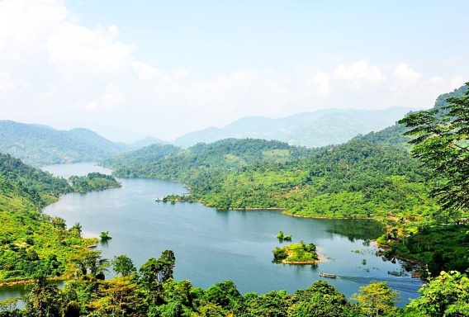
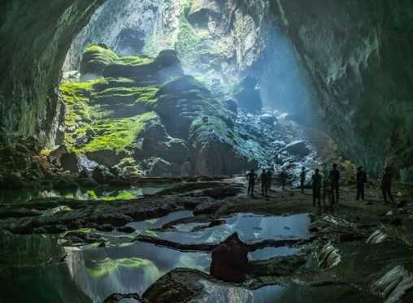
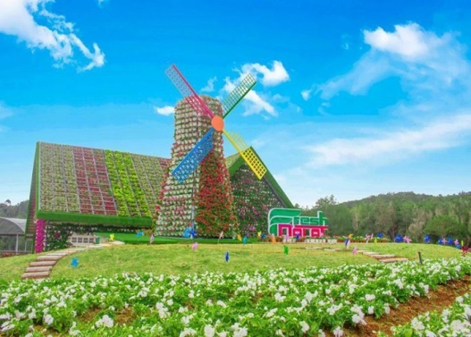


2. Kết hợp từ ngữ ở cột A với từ ngữ ở cột B để tạo câu giới thiệu.
A
B
Hồ Ba Bể
là thành phố ngàn hoa.
là hồ nước ngọt quý hiếm của Việt Nam.
Hang Sơn Đoòng
Đà Lạt
là hang động lớn nhất thế giới.

Slide 6

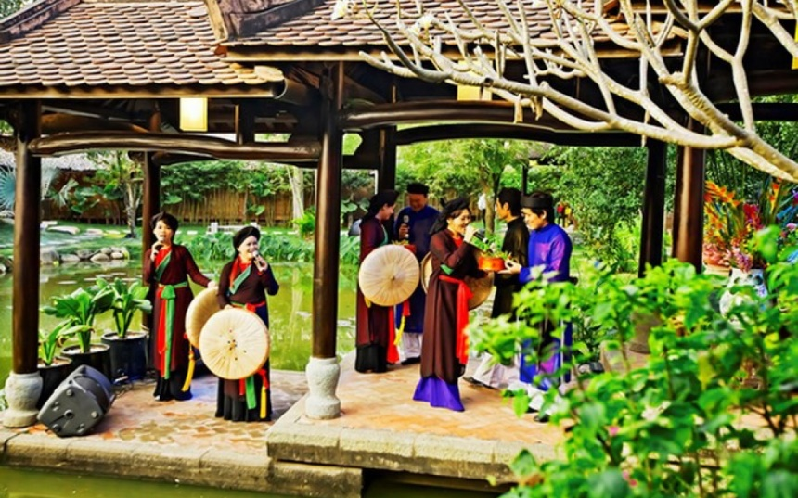


3. Đặt một câu giới thiệu về quê em hoặc nơi em ở.
Gợi ý:
- Bắc Ninh là quê hương của những làn điệu quan họ.
- Hải Phòng là thành phố hoa phượng đỏ.
- Hà Nội là thủ đô của nước Việt Nam…

Slide 7

Củng cố bài học
Củng cố bài học

Slide 8


Tạm biệt và hẹn gặp lại

